Slide 1

Bài 129
LUYỆN TẬP
(Sách giáo khoa Toán 3 - Tập hai- Trang 46)

Slide 2
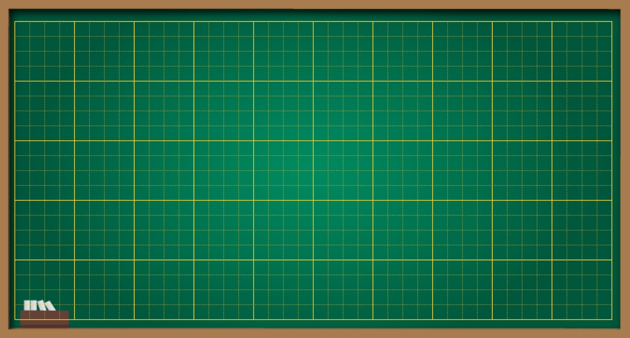
Thứ … ngày … tháng … năm ….
Bài 129
Luyện tập

Slide 3






KHỞI ĐỘNG

Slide 4






Nhạc nền
Notes:
Thầy cô nhấp vào BẮT ĐẦU hoặc nhấp trái chuột để vào phần câu hỏi.

Slide 5











19 – 9 x 2 = ?
Đáp án: 0

Slide 6
(300 – 123) x 0
Đáp án: 0.
Notes:
Thầy cô nhấp chuột phải hoặc phím -> để hiện câu hỏi và các đáp án
Sau khi hoàn thành xong câu hỏi, thầy cô nhấp hình > hoặc chuột trái, phím -> để chuyển sang câu hỏi tiếp theo.

Slide 7
200 + 100 : 2
Đáp án: 250.
Notes:
Thầy cô nhấp chuột phải hoặc phím -> để hiện câu hỏi và các đáp án
Sau khi hoàn thành xong câu hỏi, thầy cô nhấp hình > hoặc chuột trái, phím -> để chuyển sang câu hỏi tiếp theo.

Slide 8
Tính nhẩm:
9 x 10 = …
90
Notes:
Thầy cô nhấp chuột phải hoặc phím -> để hiện câu hỏi và các đáp án
Sau khi hoàn thành xong câu hỏi, thầy cô nhấp hình > hoặc chuột trái, phím -> để chuyển sang câu hỏi tiếp theo.

Slide 9


Slide 10
Toán
LUYỆN TẬP

Slide 11

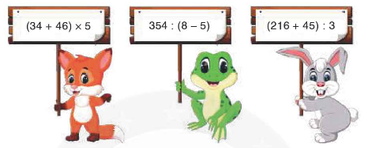
1. Tính giá trị của biểu thức:
(34 + 46) x 5 = 80 x 5
354 : (8 - 5) = 354 : 3
(216 + 45) : 3 = 261 : 3
= 400
= 118
= 87

Slide 12
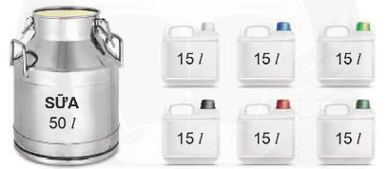
2. Có một thùng sữa và 6 can sữa. Thùng sữa chứa 50 l, mỗi can chứa 15 l sữa. Hãy tính số lít sữa chứa trong cả thùng và 6 can đó.
2. Có một thùng sữa và 6 can sữa. Thùng sữa chứa 50 l, mỗi can chứa 15 l sữa. Hãy tính số lít sữa chứa trong cả thùng và 6 can đó.
2. Có một thùng sữa và 6 can sữa. Thùng sữa chứa 50 l, mỗi can chứa 15 l sữa. Hãy tính số lít sữa chứa trong cả thùng và 6 can đó.
1
Bài giải
? l sữa
2
Số sữa trong 6 can là:
Số sữa chứa trong cả thùng và 6 can là:
15 x 6 = 90 (l)
50 + 15 x 6 = 140 (l)
Số sữa chứa trong cả thùng và 6 can là:
Đáp số: 140 l sữa.
50 + 90 = 140 (l)
Đáp số: 140 l sữa.

Slide 13
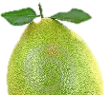
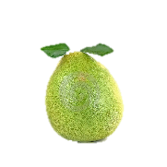




3. Bác Lan hái bưởi từ hai cây trong vườn. Bác hái 27 quả ở cây thứ nhất và 43 quả ở cây thứ hai. Sau đó bác đóng hết số quả bưởi đó vào các hộp, mỗi hộp 5 quả. Hỏi bác Lan đóng được tất cả bao nhiêu hộp?
3. Bác Lan hái bưởi từ hai cây trong vườn. Bác hái 27 quả ở cây thứ nhất và 43 quả ở cây thứ hai. Sau đó bác đóng hết số quả bưởi đó vào các hộp, mỗi hộp 5 quả. Hỏi bác Lan đóng được tất cả bao nhiêu hộp?
3. Bác Lan hái bưởi từ hai cây trong vườn. Bác hái 27 quả ở cây thứ nhất và 43 quả ở cây thứ hai. Sau đó bác đóng hết số quả bưởi đó vào các hộp, mỗi hộp 5 quả. Hỏi bác Lan đóng được tất cả bao nhiêu hộp?
Bài giải
27 quả
43 quả
Số bưởi bác Lan hái từ hai cây là:
Số hộp bác Lan đóng được là:
27 + 43 = 70 (quả)
(27+43) : 5 = 14 (hộp)
1
Số hộp bác Lan đóng được là:
Đáp số: 14 hộp.
…
70 : 5 = 14 (hộp)
5 quả
5 quả
5 quả
Đáp số: 14 hộp.
2
? hộp

Slide 14
VẬN DỤNG

Slide 15
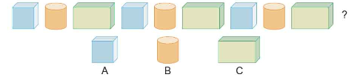
4. Chọn hình thích hợp thay cho dấu “?”:

Slide 16
CỦNG CỐ

Slide 17







Hoa Mặt Trời

Slide 18

100 + 50 x 2
A
B
C
200
300
250
Notes:
Bấm vào bông hoa đáp án

Slide 19
240 : 3 x 2 = ?
A
B
C
40
160
60

Slide 20
(450 – 50) x 2 =
A
B
C
400
350
800

Slide 22
DẶN DÒ

